Slide 1


C程序设计
Programming in C
1010250
主讲：姜学锋，计算机学院

Slide 2

Windows程序设计
C程序设计
1、Windows编程的基本概念
2、Windows中的数据类型
3、消息驱动与消息循环
4、资源与资源文件

Slide 3
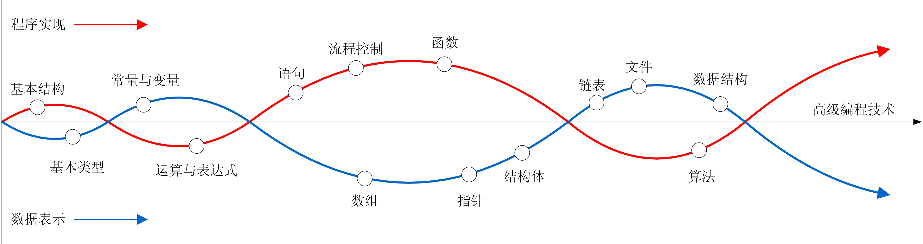
C程序设计学习路径13
C程序设计

Slide 4
13.2 界面编程
  人机界面HCI（human-computer interface）又称用户界面UI（user interface），是人与计算机之间传递、交换信息的媒介和对话接口，是计算机系统的重要组成部分。由于大多数应用程序是以用户界面为框架的，因此界面编程是软件开发的核心编程之一。

Slide 5
13.2 界面编程
  用户界面的设计与操作系统平台有关，操作系统界面一般有两种：
  ①命令行界面CLI（command line user interface），例如DOS；
  ②图形用户界面GUI（graphical user interface），例如Windows。

Slide 6
13.2 界面编程
  早期的计算机普遍使用命令行界面，人机操作的特点是文本显示和命令输入。时至今日，命令行界面主要用在系统管理、远程维护、语言处理等系统软件中，因而命令行界面也称为控制台界面，本书前面章节的程序都是命令行程序。
  图形用户界面是目前操作系统广泛使用的人机界面。人机操作的特点是图形显示和交互图形化，与命令行界面相比，图形用户界面对于使用者来说在视觉上更易于接受，操作上更简便。
  本节介绍Windows系统下的图形用户界面编程技术。

Slide 7
13.2.1 Windows编程的基本概念
  Windows应用程序的一个突出特点是它有一个美观的图形用户界面——窗口。窗口中可以包含标题栏、菜单、工具条、状态栏、滚动条等，对话框中还包含类型不同的子控件，例如按钮、复选框、列表框、组合框、编辑框等。窗口、对话框、图形元素与键盘和鼠标的配合，方便了用户对应用程序的操作。

Slide 8
13.2.1 Windows编程的基本概念
  Windows应用程序的界面编程，即是设计满足要求的窗口程序。简单的Windows应用程序只有一个窗口，而复杂的Windows应用程序有多个窗口。
  Windows运行机制的核心是动态链接，应用程序在运行时使用动态链接库，调用Windows提供的系统功能。Windows为程序员提供了几千个函数，称为Windows API函数，用于实现用户界面和显示文字和图形等。

Slide 9
13.2.1 Windows编程的基本概念
  Windows编程有多种技术，其中使用C语言和调用Windows API函数被称作SDK编程方法，它今天依然是编写Windows程序的有效方法。自从出现面向对象程序设计方法以来，Windows程序结构和开发工具发生了巨大的变化，例如MFC（microsoft foundation classes）、Visual Basic、C#等。由于这些面向对象且可视化的开发工具能大幅提高Windows程序的开发效率，因而得到了广泛应用。但无论如何，掌握SDK编程方法是必要的。

Slide 10
13.2.1 Windows编程的基本概念
  编写Windows程序，需要在程序源文件开始位置包含头文件：
  windows.h是主要的包含文件，它包含了其他Windows头文件。这些头文件定义了Windows的函数原型、数据类型、数据结构、宏定义和预定义符号常量，是Windows程序开发文件中的重要组成部分。有兴趣的读者可以阅读这些头文件的细节，对提高Windows编程水平有很大帮助。
#include <windows.h> //Windows头文件

Slide 11
13.2.1 Windows编程的基本概念
  Windows编程涉及大量API技术文档信息，可以通过安装MSDN得到联机帮助。初学Windows编程的人面对Windows庞大的知识系统往往茫然不知所措，实际上它是非常有规律的：

Slide 12
13.2.1 Windows编程的基本概念
  ①通过掌握Windows的基本数据定义和数据类型奠定编程基础；
  ②通过详细分析Windows编程结构了解其编程规律；
  ③通过构造和使用通用的编程框架形成编程模板，尽快上手；
  ④通过研究API文档的分类特点学会快速查阅需要的信息；
  ⑤了解、熟悉和模仿Windows的重要编程习惯，如命名时的“见其名知其意”。

Slide 13
13.2.2 数据定义与数据类型
  Windows定义了若干实用的宏，例如：
#define TRUE 1
#define FALSE 0
#define CALLBACK __stdcall
#define WINAPI __stdcall
#define APIENTRY WINAPI
#define FAR far
#define CONST const
#define LOWORD(x) ((WORD)(x))
#define HIWORD(x) ((WORD)(((DWORD)(x) >> 16) & 0xFFFF))

Slide 14
13.2.2 数据定义与数据类型
  其中__stdcall表示PASCAL调用约定，被调函数采用自右向左的顺序参数入栈，函数自己在退出时清空堆栈；非__stdcall声明为C调用约定，被调函数采用自右向左的顺序参数入栈，由调用者清空堆栈；
  CALLBACK表示回调函数，WINAPI表示Windows API函数；far表示32位远指针；
  LOWORD(x)取x的低16位值，HIWORD(x)取x的高16位值。

Slide 15
13.2.2 数据定义与数据类型
  为了提高程序的可读性和兼容性，Windows建立了完整的数据类型体系，称为Win32应用程序接口数据类型。常用的Windows数据类型见表13-3。

Slide 16
13.2.2 数据定义与数据类型
表13-3 常用的Windows数据类型
Windows数据类型 | C语言类型 | 含义
BOOL | int | 逻辑类型（取值为TRUE或FALSE）
BYTE | unsigned char | 字节型
CHAR | char | ANSI字符
COLORREF | unsigned long | 颜色值，分红、绿、蓝（RGB）字节
DWORD | unsigned long | 无符号长整型
INT | int | 32位整型
LONG | long | 32位长整型
LPARAM | long | LONG型消息参数
LPCSTR | CONST CHAR * | 只读型8位ANSI字符串的指针
LPCTSTR | LPCWSTR/LPCSTR | LPCWSTR或LPCSTR
LPCWSTR | CONST WCHAR * | 只读型16位Unicode字符串的指针

Slide 17
13.2.2 数据定义与数据类型
续表13-3 常用的Windows数据类型
Windows数据类型 | C语言类型 | 含义
LPDWORD | DWORD * | DWORD的指针
LPSTR | CHAR * | 8位ANSI字符串的指针
LPTSTR | LPWSTR/LPSTR | LPWSTR或LPSTR
LPWSTR | WCHAR * | 16位ANSI字符串的指针
LPVOID | void * | void的指针
LRESULT | long | 消息处理结果值
TCHAR | WCHAR/CHAR | WCHAR或CHAR
UINT | unsigned int | 无符号INT
VOID | void | void
WCHAR | wchar_t | 16位Unicode字符
WORD | unsigned short | 16位无符号整型

Slide 18
13.2.2 数据定义与数据类型
续表13-3 常用的Windows数据类型
Windows数据类型 | C语言类型 | 含义
WPARAM | unsigned int | WORD型消息参数

Slide 19
13.2.2 数据定义与数据类型
  在Windows应用程序中，会有许多诸如窗口、按钮、滚动条、设备、控件或者文件等复杂数据结构的不同对象和同类对象中的不同实例。为了在程序中区分和使用它们，需要对它们进行标识。有别于普通变量的标识，Windows将这些对象的标识称为句柄（handle）。句柄是Windows编程的基础，一个句柄能够唯一区别Windows正在使用的对象或实例。应用程序几乎总是通过调用一个API函数来获得一个句柄，之后其他的API函数就可以使用该句柄，以引用相应的对象的信息。常用的Windows句柄类型见表13-4。

Slide 20
13.2.2 数据定义与数据类型
表13-4 常用的Windows句柄类型
Windows句柄类型 | C语言类型 | 含义
HANDLE | void * | 通用对象句柄
HACCEL | HACCEL__结构体指针 | 快捷键列表句柄
HBITMAP | HBITMAP__结构体指针 | 位图句柄
HBRUSH | HBRUSH__结构体指针 | 画刷句柄
HCURSOR | HICON__结构体指针 | 光标句柄
HDC | HDC__结构体指针 | 设备场境（DC）句柄
HFILE | int | 文件句柄.
HFONT | HFONT__结构体指针 | 字体句柄
HGDIOBJ | void near * | GDI对象句柄
HGLOBAL | void * | 全局内存块句柄

Slide 21
13.2.2 数据定义与数据类型
续表13-4 常用的Windows句柄类型
Windows句柄类型 | C语言类型 | 含义
HICON | HICON__结构体指针 | 图标句柄
HINSTANCE | HINSTANCE__结构体指针 | 实例句柄
HMENU | HMENU__结构体指针 | 菜单句柄
HMODULE | HINSTANCE__结构体指针 | 模块句柄。
HPALETTE | HPALETTE__结构体指针 | 调色板句柄
HPEN | HPEN__结构体指针 | 画笔句柄
HRGN | HRGN__结构体指针 | 区域句柄
HRSRC | HRSRC__结构体指针 | 资源句柄
HWND | HWND__结构体指针 | 窗口句柄

Slide 22
13.2.2 数据定义与数据类型
  Windows还定义了一些有用的结构体及结构体指针类型，例如点的坐标：
typedef struct tagPOINT
{
LONG x;
LONG y;
} POINT, *PPOINT, FAR *LPPOINT;

Slide 23
13.2.2 数据定义与数据类型
  宽度和高度：
typedef struct tagSIZE
{
LONG cx;
LONG cy;
} SIZE, *PSIZE, *LPSIZE;

Slide 24
13.2.2 数据定义与数据类型
  矩形框：
typedef struct tagRECT
{
LONG left;
LONG top;
LONG right;
LONG bottom;
} RECT, *PRECT, FAR *LPRECT;
typedef const RECT FAR* LPCRECT;

Slide 25
13.2.2 数据定义与数据类型
  一般地，Windows自定义数据类型、句柄类型和宏定义的关键字都是大写。编写Windows应用程序时，程序员偏爱使用“匈牙利表示法”的变量命名约定，即变量名以一个或多个小写字母为前缀，这些字母表示变量的数据类型。表13-5列出了在本书中经常使用的变量前缀。

Slide 26
13.2.2 数据定义与数据类型
表13-5 常用变量前缀
前缀 | 数据类型 | 前缀 | 数据类型 | 前缀 | 数据类型
c | char | n | short | i | int
x,y | x和y坐标 | cx,cy | x长度和y长度 | b | BOOL
f | int，代表flag | w | WORD | l | LONG
dw | DWORD | fn | function函数 | s | string
sz | 以'\0'结尾的字符串 | h | 句柄 | p,lp | 指针
例如定义C语言字符串，在Windows程序中会这样写：
char szMessage[200];

Slide 27
13.2.3 消息与消息循环
  1．事件与消息
  命令行界面程序是过程式的，即程序按顺序调用函数直至运行结束。图形用户界面程序是事件驱动式的，即程序启动并创建程序窗口之后，随即进入一个等待状态（称为消息循环），直到接收到一个事件（称为消息），例如键盘输入、鼠标单击等，程序脱离等待状态对事件进行相应的处理（称为消息处理或响应消息），处理完成后又进入等待状态。

Slide 28
13.2.3 消息与消息循环
  为了描述事件的各种信息，Windows定义了一个消息（message）类型如下：
typedef struct tagMSG {
HWND hwnd; //产生消息的窗口句柄
UINT message; //消息的标识码
WPARAM wParam; //消息附加信息1
LPARAM lParam; //消息附加信息2
DWORD time; //消息进入消息队列的时刻
POINT pt; //发送该消息时光标的屏幕位置
} MSG, *PMSG, FAR *LPMSG;

Slide 29
13.2.3 消息与消息循环
  当Windows发生某个事件时，Windows系统会把该事件的相关信息填写到MSG结构的各个成员中，并设法把这个消息发送到应用程序中。应用程序根据消息中的窗口句柄hwnd和消息识别码message来确定由哪个窗口中的哪一段消息处理代码响应这个消息。
  Windows系统预先定义了绝大多数的消息，例如WM_CREATE、WM_DESTROY等。

Slide 30
13.2.3 消息与消息循环
  2．消息循环处理机制
  Windows系统为每个应用程序都建立了一个消息队列（message queues）。在程序运行过程中如果发生了一个事件，Windows会把这个事件所对应的消息送入消息队列等待使用。应用程序通过GetMessage函数从消息队列中获取消息，并利用GetMessage函数的返回值形成一个消息循环，从而可以不断从消息队列中获取消息。

Slide 31
13.2.3 消息与消息循环
  Windows系统会根据消息中的hwnd找到应该接收消息的程序窗口，并根据窗口句柄找到该窗口的窗口过程WndProc（window procedure），以消息作为参数调用该函数。在WndProc函数中，根据消息标识message执行该消息所对应的代码，对消息进行处理。处理完成后，只要该消息不是终止应用程序消息，就会立即返回到消息循环，以等待获取下一个消息。Windows应用程序就是这样周而复始进行消息循环，直到发出终止应用程序的WM_QUIT消息为止，例如单击窗口的关闭按钮。

Slide 32
13.2.3 消息与消息循环
  从上述消息处理机制可以看到，Windows程序分为两部分：一个是以消息循环为主的获取和发送消息，另一个是专门处理消息的WndProc函数。
  Windows消息处理流程如图所示。由于Windows是多任务操作系统，因此Windows会根据实际的消息性质来调度消息究竟发送到哪个程序进程的哪个窗口上。

Slide 33
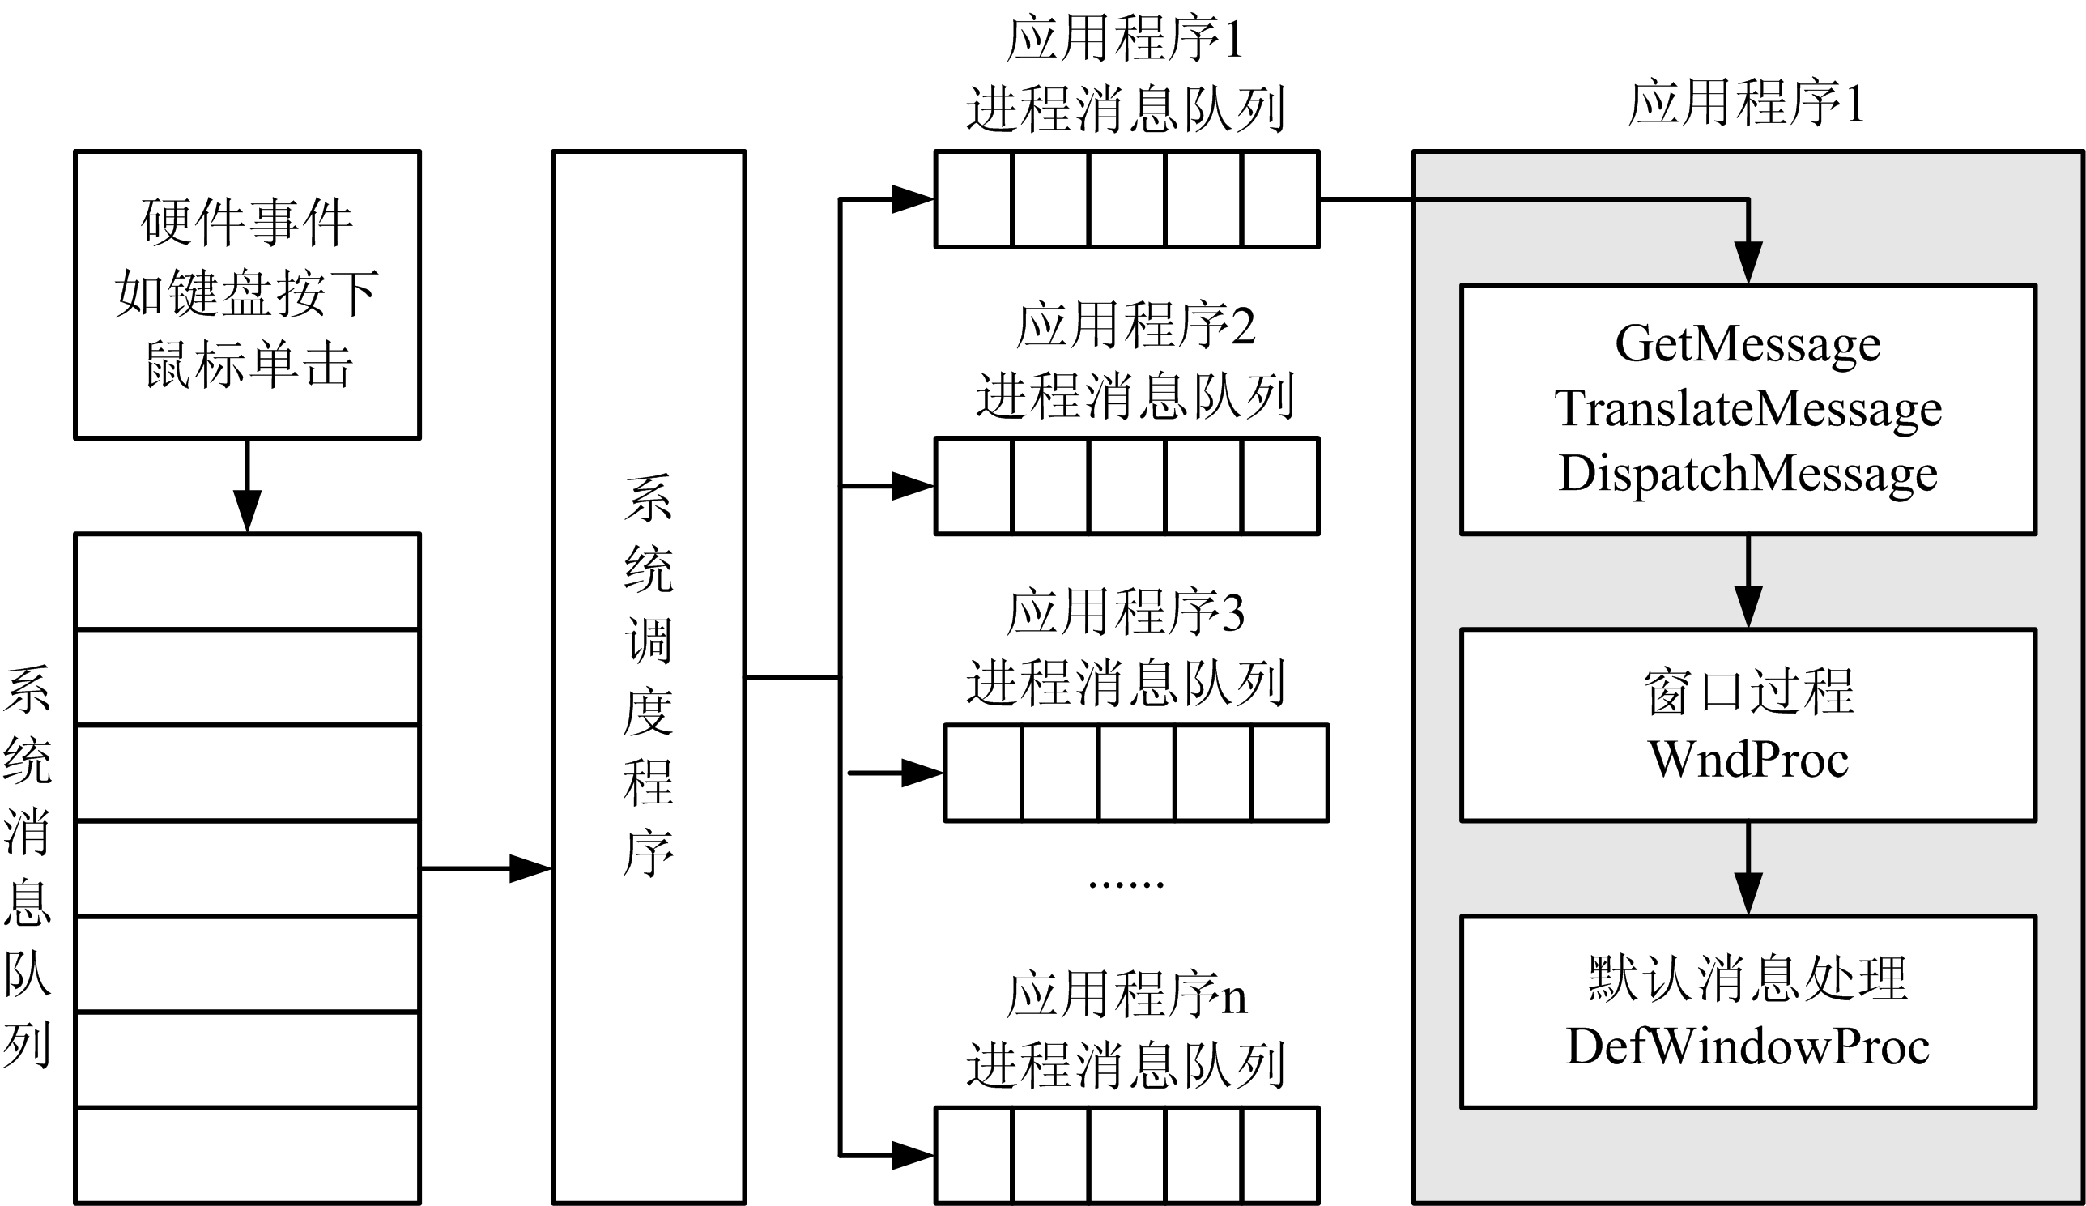
13.2.3 消息与消息循环
图13.6 Windows消息处理流程

Slide 34
13.2.3 消息与消息循环
  3．消息源
  Windows程序的消息来源有四种，如图所示。
  （1）硬件事件：包括键盘和鼠标的输入。这类消息首先放在系统消息队列中，然后由Windows将它们送入应用程序消息队列中，由应用程序来处理消息。

Slide 35
13.2.3 消息与消息循环
  （2）控件消息：用来与Windows的控件对象，例如列表框、按钮、复选框等进行双向通信，当用户在列表框中改动当前选择或改变了复选框的状态时发出此类消息。这类消息一般不经过应用程序消息队列，而是直接发送到控件对象上去。
  （3）系统消息：对程序化的事件或系统时钟中断作出反应。一些系统消息，象DDE消息（动态数据交换消息）要通过Windows的系统消息队列，而有的则不通过系统消息队列而直接送入应用程序消息队列，例如创建窗口WM_CREATE消息。

Slide 36
13.2.3 消息与消息循环
  （4）用户消息：程序员使用RegisterWindowMessage函数自定义并在应用程序中主动发出的消息，一般由应用程序的某一部分内部处理。

Slide 37
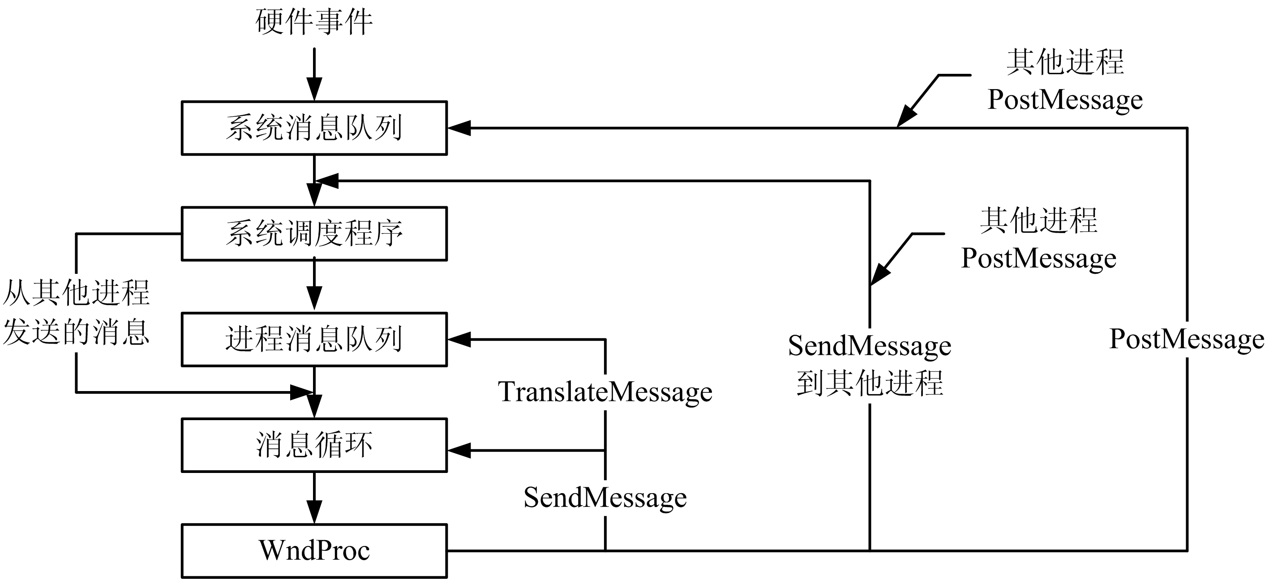
13.2.3 消息与消息循环
图13.7 Windows消息源

Slide 38
13.2.3 消息与消息循环
  进程发送消息有两个API函数：PostMessage和SendMessage。PostMessage函数将消息存放在消息队列中，该消息不一定立刻处理；SendMessage直接发送消息到消息循环中并及时处理。

Slide 39
13.2.4 资源与资源文件
  在Windows应用程序中有一些特殊数据，例如用户界面上的菜单、图标、位图等。这些数据具有一定的独立性，程序不是在任何时候都要用到它们；它们存放在可执行文件中，能够避免程序拥有大量分散文件。Windows将这些数据称为资源。

Slide 40
13.2.4 资源与资源文件
  简单地说，资源就是一种可供Windows应用程序使用，可单独编辑并动态加载的数据。所谓单独编辑是指利用软件工具可以直接编辑可执行文件里面的资源数据，无需重新编译程序就能够修改程序用到的诸如菜单之类的内容；所谓动态加载是指资源不像程序中的静态数据（如全局变量）那样在程序刚开始运行即装入到内存中，而是在必需时才加载到内存中。

Slide 41
13.2.4 资源与资源文件
  Windows资源有菜单、图标、位图、光标、对话框、工具栏、快捷键、字符串、自定义资源等类型。资源是由RC资源描述文件定义的，经编译后转换成二进制数据存储在可执行文件中。应用程序通过API函数将其动态加载，通过资源标识区分不同的资源。

Slide 42
13.2.4 资源与资源文件
  1．资源头文件
  为了区分不同的资源，一个应用程序中相同类型的资源必须有唯一的标识。这些标识实际上是符号常量，其定义形式为：
  例如1000可以同时作为菜单、图标的资源标识值，但两个菜单的资源标识值不能相同。
#define 资源标识符 资源标识值

Slide 43
13.2.4 资源与资源文件
  由于资源标识既出现在资源描述文件中（定义资源必须有标识），又出现在程序文件中（加载资源必须指明标识），因此在程序的工程项目中一般将所有资源标识定义在资源头文件resource.h中，凡是用到资源标识的地方都包含这个头文件。

Slide 44
13.2.4 资源与资源文件
  为提高程序可读性，Windows编程有一套资源标识符命名规则，表13-6列出了常用的资源标识符前缀。
表13-6 资源标识符前缀
标识前缀 | 用途 | 标识前缀 | 用途
IDM_ | 菜单命令 | IDB_ | 位图
ID_或IDC_ | 对话框中的控件 | IDC_ | 光标
IDD_ | 对话框 | IDI_ | 图标
IDR_ | 菜单、快捷键、工具栏、自定义资源 | IDS_ | 字符串

Slide 45
13.2.4 资源与资源文件
  例如：
#define IDI_APP 100 //主窗口图标资源标识符
#define IDR_APP 102 //主窗口菜单快捷键资源标识符
#define IDD_APP 102 //主对话框资源标识符
#define IDS_APP_TITLE 1000 //应用程序标题资源标识符
#define IDC_BUTTON1 1201 //按钮资源标识符
#define IDB_CARPICTUE 1202 //位图资源标识符

Slide 46
13.2.4 资源与资源文件
  2．资源描述文件
  资源描述文件定义了Windows应用程序中的各种资源，其扩展名为.rc，文件名通常与程序的工程项目名称相同。对于位图、图标、光标等资源，资源描述文件只是说明它们的标识和存储路径，其图形数据是以文件形式存放在项目的res子文件夹下。

Slide 47
13.2.4 资源与资源文件
  可以将资源描述文件添加到项目中随程序一起编译，资源描述文件会生成二进制形式的资源文件，其扩展名为.res。连接器将程序目标代码文件.obj、库文件.lib（或.a）、资源文件.res连接起来产生可执行文件.exe。
  如图给出了Windows应用程序工程项目中各种文件之间的关系。

Slide 48
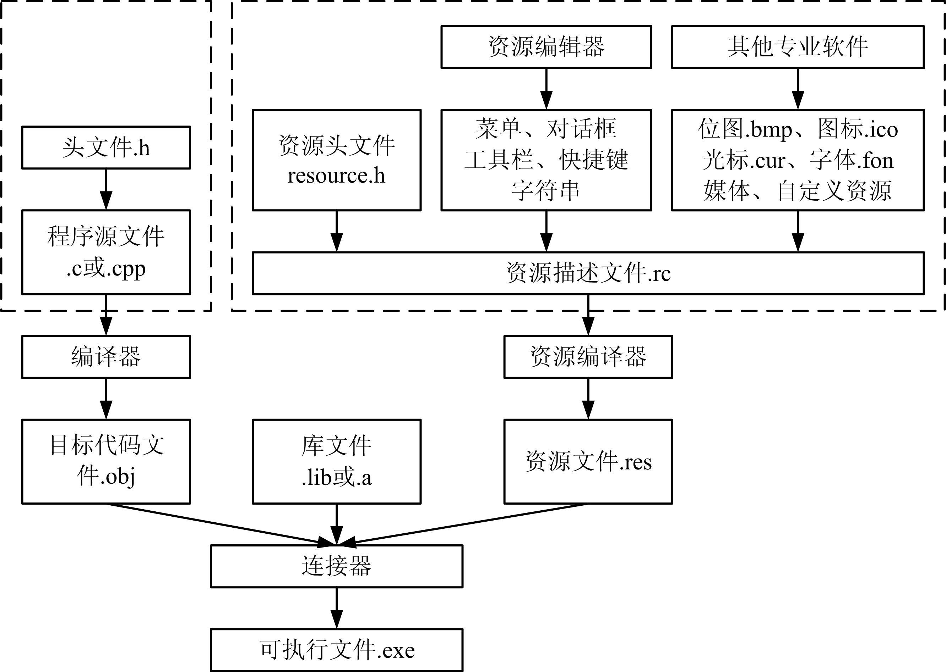
13.2.4 资源与资源文件
图13.8 Windows应用程序工程项目框架

Slide 49
13.2.4 资源与资源文件
  3．资源可视化设计
  VC可以对资源进行可视化编辑。所谓可视化设计是指用“所见即所得”方式进行资源定义，例如用鼠标拖动布置对话框上的控件等，如图所示是一个对话框资源的可视化编辑界面。由于资源大多数是图形元素，因此可视化设计能够快速建立资源描述文件。

Slide 50
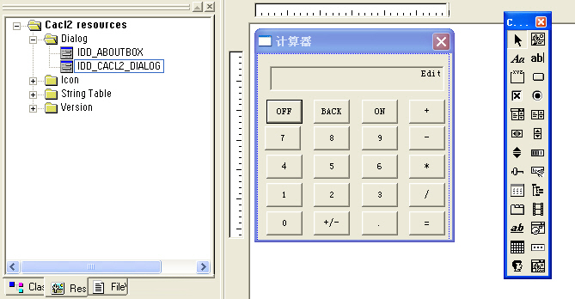
13.2.4 资源与资源文件
图13.9 对话框可视化编辑

Slide 51
13.2.4 资源与资源文件
  4．资源描述语句
  资源描述文件是一个文本文件，通过编写资源描述语句在文件中定义资源。
  （1）菜单资源
  一个菜单资源一般由菜单、弹出菜单和菜单项三个层次组成，其定义语句形式为：
菜单标识符 MENU [加载特性选项]
BEGIN
弹出菜单定义语句......
END

Slide 52
13.2.4 资源与资源文件
  MENU语句定义了一个菜单资源的内容。菜单资源是一个信息集合，这些信息定义应用程序的菜单的表现形式及其功能。MENU语句定义菜单时，可以使用表13-7所列的加载特性选项值来声明菜单被载入时的特性。

Slide 53
13.2.4 资源与资源文件
表13-7 资源加载特性选项
加载特性选项 | 说明
DISCARDABLE | 如果资源不再需要可被放弃。
FIXED | 资源保留在一个固定的内存位置。
MOVEABLE | 资源在必要时可被移动以便节省内存。
LOADONCALL | 资源在调用时被加载（默认选项）。
PRELOAD | 资源被立即加载。

Slide 54
13.2.4 资源与资源文件
  弹出菜单定义语句形式为：
  POPUP语句标记一个弹出菜单定义的开始。弹出菜单（也称下拉菜单）是一个特殊的菜单项，当它被选中时，会显示其子菜单项。表13-8的菜单选项指定了菜单项的外观。
POPUP 弹出菜单标题 [菜单选项]
BEGIN
菜单项定义语句......
END

Slide 55
13.2.4 资源与资源文件
表13-8 菜单选项
菜单选项 | 说明
CHECKED | 菜单项有一个选中标记，顶层菜单此选项无效。
GRAYED | 菜单项不可用，其文字颜色为灰。
INACTIVE | 菜单项名正常显示但不可选。
MENUBARBREAK | 将菜单新的一列与旧的一列用一垂直线分开。
MENUBREAK | 将菜单项放在新的一行。或将弹出菜单放在新的一列，列之间没有分割线。

Slide 56
13.2.4 资源与资源文件
  菜单项定义语句形式为：
  其中菜单项名称字符串可以包含转义字符\t和\a。\t字符使菜单文字按列对齐，\a字符使所有后面的文字与菜单栏或弹出菜单右对齐。在字符前如果有&，则该字符将有一条下划线且作为菜单快捷字母键。菜单项标识符是一个整数值，当该菜单项被单击时，这个菜单项标识值将随消息WM_COMMAND传递到窗口过程WndProc中。
MENUITEM 菜单项名称,菜单项标识符 [,菜单选项]

Slide 57
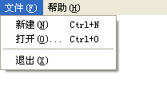
13.2.4 资源与资源文件
  特殊菜单项“MENUITEM SEPARATOR”的作用是在菜单上形成一条横向的分割线，便于对菜单项进行分类。
  例如设计一个如图所示的菜单界面。

Slide 58
13.2.4 资源与资源文件
  其菜单资源定义为：
IDR_APP MENU DISCARDABLE //主窗口菜单资源
BEGIN
POPUP "文件(&F)"
BEGIN
MENUITEM "新建(&N)\tCtrl+N", IDM_FILE_NEW
MENUITEM "打开(&O)...\tCtrl+O", IDM_FILE_OPEN
MENUITEM SEPARATOR
MENUITEM "退出(&X)", IDM_EXIT
END
POPUP "帮助(&H)"
BEGIN
MENUITEM "软件简介(&A)...", IDM_ABOUT
END
END

Slide 59
13.2.4 资源与资源文件
  （2）对话框资源
  对话框资源定义语句形式为：
  DIALOG语句定义了一个对话框模板。加载特性选项可以使用表13-7的值，x、y、width、height表示对话框左上角在屏幕上的位置和对话框的宽度、高度值，对话框风格语句定义对话框的外观风格，参见表13-9。
对话框资源标识符 DIALOG [加载特性选项] x, y, width, height
对话框风格语句......
BEGIN
控件语句......
END

Slide 60
13.2.4 资源与资源文件
表13-9 对话框风格语句
对话框风格语句 | 说明
STYLE styles | 指定对话框的窗口风格。styles可以使用“|”位或运算组合多种预定义值。
EXSTYLE=ext-styles | 指定对话框的扩展窗口风格。ext-styles可以使用“|”位或运算组合多种预定义值。
CAPTION text | 指定对话框标题，text为字符串。
FONT pointsize, typeface | 指定对话框中文字的大小pointsize和字体名称typeface，字体名称为字符串。
CLASS class | 指定对话框的窗口类，如果没有此语句则使用Windows标准对话框类。
MENU menuname | 指定对话框的菜单资源标识，如果没有此语句则对话框没有菜单。

Slide 61
13.2.4 资源与资源文件
  控件语句定义在对话框上出现的一个或多个控件，包含控件文本（text）、控件在对话框上的位置（x、y）、控件宽度（width）和高度（height）、控件风格（style）等属性。DIALOG语句可以使用的控件见表13-10。

Slide 62
13.2.4 资源与资源文件
表13-10 对话框控件
控件 | 控件语句
默认按钮 | DEFPUSHBUTTON text,id,x,y,width,height [,style]
按钮 | PUSHBUTTON text,id,x,y,width,height [,style]
单选按钮 | RADIOBUTTON text,id,x,y,width,height [,style]
复选框 | CHECKBOX text,id,x,y,width,height [,style]
矩形框 | GROUPBOX text,id,x,y,width,height [,style]
列表框 | LISTBOX id,x,y,width,height [,style]
组合框 | COMBOBOX id,x,y,width,height [,style]
编辑框 | EDITTEXT id,x,y,width,height [,style]
文字居中控件 | CTEXT text,id,x,y,width,height [,style]
文字左对齐控件 | LTEXT text,id,x,y,width,height [,style]
文字右对齐控件 | RTEXT text,id,x,y,width,height [,style]

Slide 63
13.2.4 资源与资源文件
续表13-10 对话框控件
控件 | 控件语句
卷滚条 | SCROLLBAR id,x,y,width,height [,style]
指定类控件 | CONTROL text,id,class,style,x,y,width,height [,extended-style] 预定义的class有BUTTON、COMBOBOX、EDIT、LISTBOX、SCROLLBAR、STATIC

Slide 64
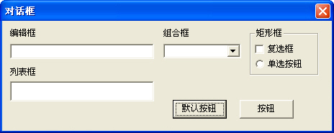
13.2.4 资源与资源文件
  例如设计一个如图所示的对话框界面。
图13.11 对话框界面

Slide 65
13.2.4 资源与资源文件
  其对话框资源定义为：
IDD_APP DIALOG 0, 0, 305, 102
STYLE DS_MODALFRAME|WS_POPUP|WS_VISIBLE|WS_CAPTION|WS_SYSMENU
CAPTION "对话框"
FONT 9, "宋体"
BEGIN
DEFPUSHBUTTON "默认按钮",IDC_BUTTON1,158,73,50,17
LTEXT "编辑框",IDC_STATIC,7,7,133,9
EDITTEXT IDC_EDIT1,7,21,133,14
GROUPBOX "矩形框",IDC_STATIC,229,7,64,43
PUSHBUTTON "按钮",IDC_BUTTON2,220,73,50,17
CHECKBOX "复选框",IDC_CHECK1,234,21,56,10
RADIOBUTTON "单选按钮",IDC_RADIO1,234,35,48,10

Slide 66
13.2.4 资源与资源文件
  其对话框资源定义为：
COMBOBOX IDC_COMBO1,149,21,72,30,CBS_DROPDOWN|CBS_SORT
LISTBOX IDC_LIST1,7,56,133,33
LTEXT "列表框",IDC_STATIC,7,43,133,9
LTEXT "组合框",IDC_STATIC,149,7,72,9
END

Slide 67
13.2.4 资源与资源文件
  （3）快捷键资源
  快捷键总是和菜单项配合使用的。在资源描述文件中，用快捷键表来描述菜单项的快捷键，其语句形式为：
快捷键标识符 ACCELERATORS [加载特性选项]
BEGIN
event,id[,type][option]
......
END

Slide 68
13.2.4 资源与资源文件
  快捷键表为应用程序定义了一个或多个快捷键，通过TranslateAccelerator函数可以将消息队列中快捷键消息翻译成WM_COMMAND或WM_SYSCOMMAND消息。当按下快捷键时，程序执行快捷键命令标识对应的消息处理，使用户能够快速执行一个任务。
  event参数指定用作快捷键的按键，可以是表13-11中的任意一个值。

Slide 69
13.2.4 资源与资源文件
表13-11 快捷键资源按键类型
按键值 | 含义
"字符" | 单个ASCII字符。字符前面可以加上插入符^，表示该字符是一个控制字符。
整数值 | 数值对应的ASCII字符。type参数必须是ASCII。
虚键值 | 虚键值是Windows预先定义好的整数值，为字母数字的虚键可以用双引号加大写字母或数字来表示。type参数必须是VIRTKEY。

Slide 70
13.2.4 资源与资源文件
  id参数指定一个快捷键命令标识，该值用来选择消息处理任务，option参数指定快捷键选项，可以是表13-12中的一个值或使用位或“|”运算的多个值组合。

Slide 71
13.2.4 资源与资源文件
表13-12 快捷键选项
NOINVERT | 表示当加速键被用到时所有顶层菜单项都不高亮。
ALT | 使加速键只能在同时按下ALT键时才被激活。
SHIFT | 使加速键只能在同时按下SHIFT键时才被激活。
CONTROL | 使加速键只能在同时按下CTRL键时才被激活。与控制字符效果相同。

Slide 72
13.2.4 资源与资源文件
  如下是一个快捷键表资源定义示例。
IDR_APP ACCELERATORS MOVEABLE PURE //主窗口快捷键资源
BEGIN
"^N",IDM_FILE_NEW //按Ctrl+N执行IDM_FILE_NEW
"O",IDM_FILE_OPEN,VIRTKEY,CONTROL //按Ctrl+O执行IDM_FILE_OPEN
"X",IDM_EXIT,VIRTKEY,ALT //按ALT+X执行IDM_EXIT
VK_F1,IDM_ABOUT,VIRTKEY //按F1执行IDM_ABOUT
END

Slide 73
13.2.4 资源与资源文件
  （4）位图、图标、光标和字体资源
  位图资源描述语句形式为：
位图资源标识符 BITMAP [加载特性选项] filename

Slide 74
13.2.4 资源与资源文件
  例如：
  BITMAP语句定义一个位图，该位图可被应用程序显示出来。filename为位图文件，允许使用绝对路径和相对路径（相对于程序项目路径）的写法，一般存放在项目路径的res子文件夹中。
IDB_CARPICTURE BITMAP MOVEABLE "res\\car.bmp"

Slide 75
13.2.4 资源与资源文件
  图标资源描述语句形式为：
  例如：
图标资源标识符 ICON [加载特性选项] filename
IDI_APP ICON DISCARDABLE "res\\app.ico" //主窗口图标资源

Slide 76
13.2.4 资源与资源文件
  光标资源描述语句形式为：
  例如：
光标资源标识符 CURSOR [加载特性选项] filename
IDC_APP CURSOR DISCARDABLE "res\\app.cur"

Slide 77
13.2.4 资源与资源文件
  字体资源描述语句形式为：
  例如：
字体资源标识符 FONT [加载特性选项] filename
IDR_FONT FONT DISCARDABLE "res\\cmroman.fnt"

Slide 78
13.2.4 资源与资源文件
  （5）字符串资源
  字符串表资源描述语句形式为：
STRINGTABLE [加载特性选项]
BEGIN
字符串资源标识符 字符串
......
END

Slide 79
13.2.4 资源与资源文件
  字符串表语句定义了一个或多个字符串资源。例如：
STRINGTABLE DISCARDABLE
BEGIN
IDS_APP_TITLE "MainWindow" //应用程序标题资源
IDS_HELLO "Hello World!"
END

Slide 80
13.2.4 资源与资源文件
  （6）自定义资源
  自定义资源类型可以是图形格式数据、多媒体数据、文件数据等，其描述语句形式为：
  例如：
  其中资源类型标识符是大于255的整数值，用作预定义的资源类型标识。
自定义资源标识符 资源类型标识符 [加载特性选项] filename
IDR_JPG JPEG DISCARDABLE "res\\flag.jpg"

Slide 81
13.2.4 资源与资源文件
  5．资源加载
  资源是通过Windows API函数加载到程序中的。
  （1）菜单、对话框资源加载
  菜单资源的加载一般在窗口初始化阶段进行的，例如调用RegisterClassEx和CreateWindow函数时。对话框资源的加载是在创建对话框时进行的。

Slide 82
13.2.4 资源与资源文件
  （2）内置资源类型加载
  快捷键、位图、光标、图标和字符串资源，可以使用如下的API函数加载：
HACCEL LoadAccelerators(HINSTANCE hInstance,LPCTSTR lpTableName); //加载快捷键
HBITMAP LoadBitmap(HINSTANCE hInstance,LPCTSTR lpBitmapName); //加载位图
HCURSOR LoadCursor(HINSTANCE hInstance,LPCTSTR lpCursorName); //加载光标
HICON LoadIcon(HINSTANCE hInstance,LPCTSTR lpIconName); //加载图标
//其中第1个参数hInstance为包含资源的应用实例句柄，第2个参数为资源标识名称

Slide 83
13.2.4 资源与资源文件
int LoadString(HINSTANCE hInstance,UINT uID,LPTSTR lpBuffer,int nBufferMax); //加载字符串
//其中第1个参数hInstance为包含资源的应用实例句柄，第2个参数为资源标识名称，第3个参数为指向字符串的指针，一般为字符数组，第4个参数指定最多容纳的字符个数

Slide 84
13.2.4 资源与资源文件
  调用资源加载函数时，资源标识使用字符串形式，因此需要将整数值形式的资源标识转换成字符串形式的资源标识，方法是：
  ①将资源标识值强制转换为类型LPCTSTR。
  ②使用MAKEINTRESOURCE宏将资源标识值转换成资源标识字符串，其宏定义如下：
#define MAKEINTRESOURCE(i) (LPTSTR)((DWORD)((WORD)(i)))

Slide 85
13.2.4 资源与资源文件
  如下是资源加载函数的示例。
HACCEL hAccelTable;
HBITMAP hBitmap;
char szHello[200];
hAccelTable=LoadAccelerators(hInstance,(LPCTSTR)IDR_APP); //加载快捷键资源IDR_APP
wcex.hIcon=LoadIcon(hInstance,(LPCTSTR)IDI_APP); //加载图标资源IDI_APP
wcex.hCursor=LoadCursor(hInstance,(LPCTSTR)IDC_APP); //加载光标资源IDC_APP
LoadString(hInstance,IDS_HELLO,szHello,sizeof(szHello)); //加载字符串资源IDS_HELLO
hBitmap=LoadBitmap(hInstance,(LPCTSTR)IDB_CAR); //加载位图资源IDB_CAR

Slide 86
13.2.4 资源与资源文件
  （3）自定义资源类型加载
  通过使用如下的API函数可以加载自定义资源类型：

Slide 87
13.2.4 资源与资源文件
HRSRC FindResource( //查找资源
HMODULE hModule, //包含资源的应用实例句柄，如果是程序本身置为NULL
LPCTSTR lpName, //资源标识名称
LPCTSTR lpType //资源类型标识名称
);
HGLOBAL LoadResource( //加载资源
HMODULE hModule, //包含资源的应用实例句柄，如果是程序本身置为NULL
HRSRC hResInfo //资源句柄，FindResource返回值
);
LPVOID LockResource( //锁定资源数据块，以便程序能存取数据块
HGLOBAL hResData //资源内存句柄，LoadResource返回值
);
DWORD SizeofResource( //获取资源数据大小
HMODULE hModule, //包含资源的应用实例句柄，如果是程序本身置为NULL
HRSRC hResInfo //资源句柄，FindResource返回值
);

Slide 88
13.2.4 资源与资源文件
  先调用FindResource在一个指定的应用实例hModule中找到指定类型lpType的指定资源lpName，函数返回值为该资源的句柄hResInfo；其次用LoadResource将hResInfo加载到内存中，再调用LockResource用来锁定内存中的资源数据块；LockResource返回值为指向资源数据的内存指针，通过该指针就可以访问资源数据，通过调用SizeofResource可以确定资源数据的大小，避免访问越界。

Slide 89

结束

